Slide 1

শুভেচ্ছা

Slide 2


প
রি
চি
তি
রিপন কুমার
সহকারী শিক্ষক
ছোট চৌগ্রাম সরকারি প্রাথমিক বিদ্যালয়।
সিংড়া, নাটোর।
পাঠ শিরোনামঃ নদীর দেশ
পাঠ্যাংশঃ বাংলাদেশ-----ঢুকেছে।
শ্রেণিঃ তৃতীয়
বিষয়ঃ বাংলা
সময়ঃ ৫৫ মিনিট
পৃষ্ঠাঃ ৩৭
তারিখঃ 18/05/২০২5

Slide 3
শিখনফল
শিখনফলঃ
এই পিরিয়ড শেষে শিক্ষার্থীরা-
বাক্য ও শব্দে ব্যবহৃত যুক্তবর্ণের ধ্বনি শুনে শনাক্ত করতে পারবে।
পাঠে ব্যবহৃত বাক্য ও শব্দে যুক্তবর্ণের ধ্বনি স্পষ্ট স্বরে শুদ্ধভাবে বলতে পারবে।
বাক্য ও শব্দে ব্যবহৃত ফলাযুক্ত যুক্তবর্ণের ধ্বনি শনাক্ত করে পড়তে পারবে।
দাঁড়ি,কমা, ও প্রশ্নবোধক,বিস্ময়সূচক বিরামচিহ্ন ব্যবহার করে বিভিন্ন ধরনের বাক্য লিখতে পারবে।
বর্ণনামূলক রচনা পড়ে বিষয়বস্তু সম্পর্কিত বাক্য লিখতে পারবে।

Slide 4
https://youtu.be/ccvlchXzvsM?si=d650HQ8mdlJU3_Px
চলো সবাই একটি দেশাত্ববোধক গান শুনি-গানে কীসের কথা বলা হয়েছে ?

Slide 5
পূর্বজ্ঞান যাচাই
তোমরা কি কেউ কখনো নদী দেখেছো ?
কোথায় দেখেছো ?
নদীটির নাম কি ?
নদীর পানি দেখতে কেমন ?
দুই /তিনটি নদীর নাম বলতে পারবে ?
বলো-

Slide 6
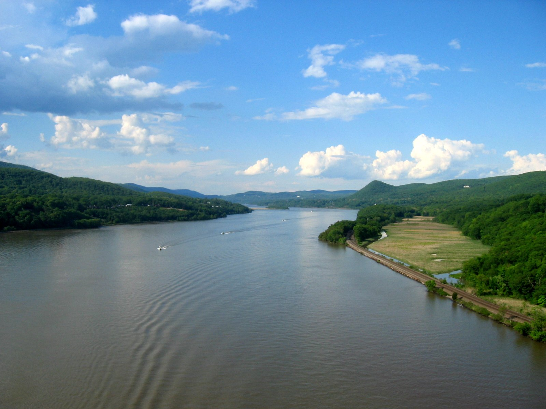
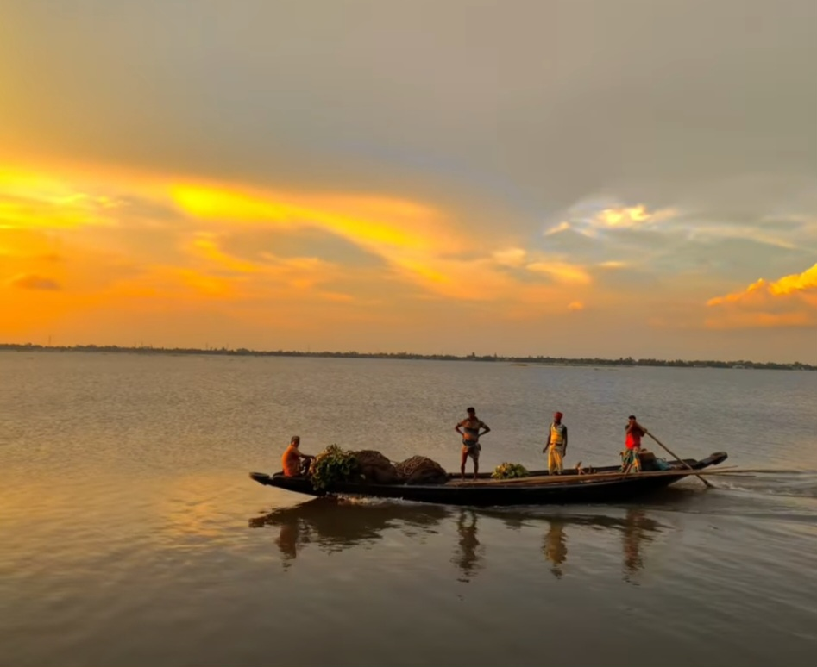
ছবিতে কী দেখতে পাচ্ছি ?বাংলাদেশকে কীসের দেশ বলা হয় ?

Slide 7
আজকের পাঠ -
নদীর দেশ

Slide 8
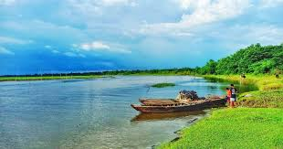
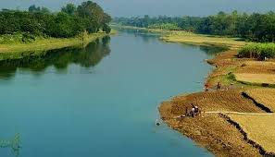
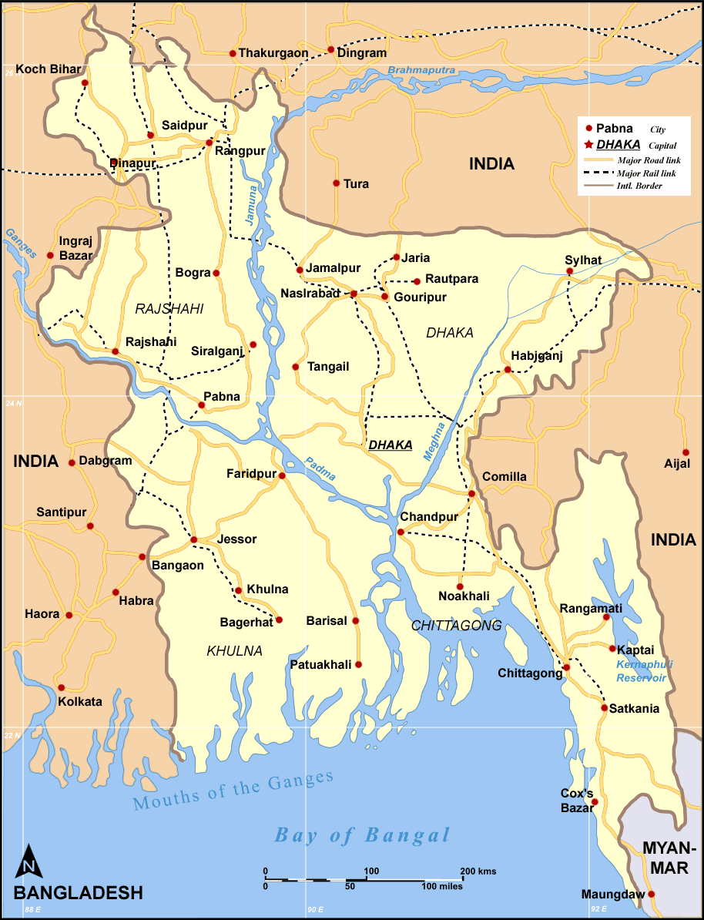
বাংলাদেশ নদীর দেশ। শত শত নদী আছে এই দেশে। জালের মতো জড়িয়ে আছে সেগুলো।সেগুলোর কত সুন্দর সুন্দর নাম।

Slide 9
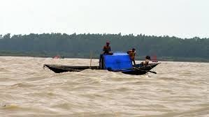
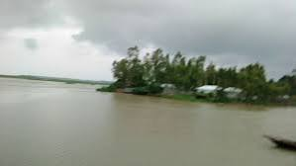
আগুনমুখা
দুধকুমার
মুখে আগুন নেই,কিন্তু নদীর নাম আগুনমুখা। আবার আরেকটার নাম দুধকুমার,যেন দুধের নদী।

Slide 10
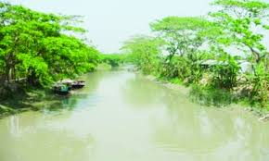
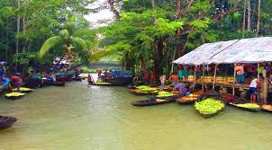
ধানতারা
ধানসিঁড়ি
ধানের নামে মিলিয়ে নাম-ধানতারা,ধানসিঁড়ি।এগুলো ছোটো নদী।

Slide 11
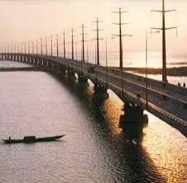
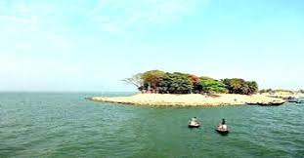
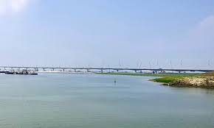
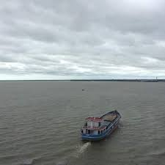
পদ্মা
মেঘনা
যমুনা
ব্রহ্মপুত্র
বড়ো বড়ো নদীও আছে- পদ্মা, মেঘনা, যমুনা, ব্রহ্মপুত্র।

Slide 12
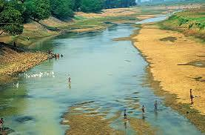
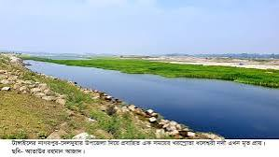
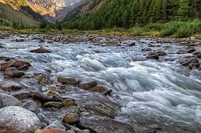
সোজা, শান্ত
এঁকেবেঁকে চলে
স্রোত বেশি
সব নদী এক রকম নয়।কিছু নদী এঁকেবেঁকে চলে,কিছু চলে সোজাভাবে।কিছু নদী শান্ত, কিছু নদীর স্রোত বেশি।

Slide 13
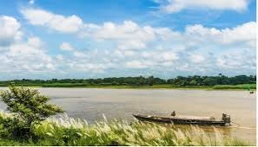
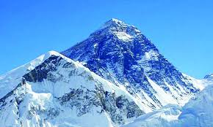
ব্রহ্মপুত্র
বাংলাদেশ
হিমালয়
ব্রহ্মপুত্র বংলাদেশের একটি বড়ো নদী। ব্রহ্মপুত্রের জন্ম হিমালয় পর্বতে।সেখান থেকে শুরু হয়ে অনেক পথ ঘুরে বাংলাদেশে ঢুকেছে।

Slide 14
শব্দ শিখি
স্রোত- পানির প্রবাহ
খরস্রোতা- অনেক স্রোত আছে যার

Slide 15
যুক্তবর্ণ পড়ি
খাতায় লিখি
ন্ত
ন
+
ত
শান্ত
ন্দ
ন
+
দ
সুন্দর
দ্ম
দ
+
ম
পদ্মা
হ্ম
হ
+
ম
ব্রাহ্মণ

Slide 16
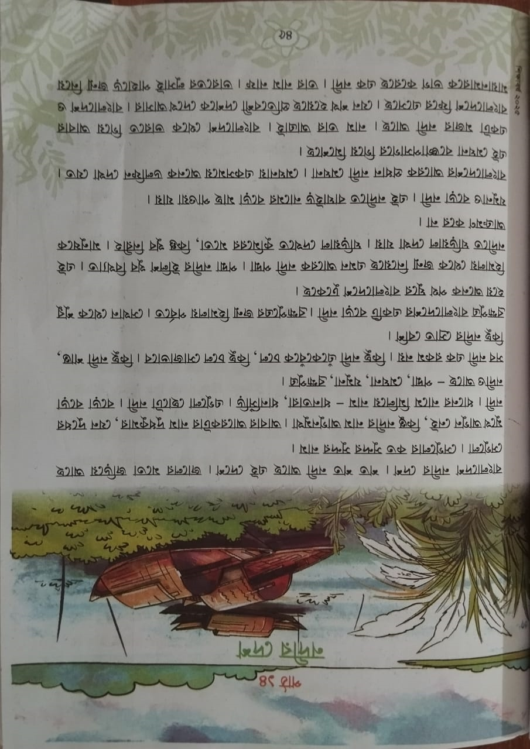
বইয়ের সাথে সংযোগ
শুদ্ধ ও স্পষ্ট উচ্চারণে পাঠ্যংশটুক পড়ে শোনাবো।শিক্ষার্থীরা মনোযোগ সহকারে প্রত্যেক শব্দ ও বাক্যের নিচে আঙুল রেখে অনুসরণ করবে।

Slide 17
শিক্ষকের আদর্শ পাঠ
নতুন শব্দ-কিন্তু,পদ্মা,ব্রহ্মপুত্র,এঁকেবেঁকে,শান্ত,স্রোত,জন্ম,পর্বত ।
শব্দগুলো খাতয় লিখবে।
উচ্চারণ অনুশীলন-সমস্বরে পাঠ
একক পাঠ
(প্রয়োজনীয় সহযোগিতা করবো)

Slide 18
বাক্য বানাই
এঁকেবেঁকে – নদী এঁকেবেঁকে বয়ে চলে ।
স্রোত – পাহাড়িয়া নদীতে স্রোত বেশি।
শান্ত – অনেক নদী সোজা চলে এবং শান্ত।

Slide 19
অনু্চ্ছেদটি দৈবচয়নে পড়বে
আজ বর্ণের জন্মদিন।তার শখ সে মেট্রোরেলে চড়বে।
কান্তাও যাবে তাদের সাথে।বাবা তাদের বলেছেন মতিঝিল প্রান্ত থেকে মিরপুর ১০ পর্যন্ত তারা যাবে।ওরা পৌঁছে গেল মতিঝিল।কান্তা বলল,বাঃ,ভারি সুন্দর একটি পদ্মফুল।বাবা বললেন,ওটা দেখতে শাপলা ফুলের মতো।ওরা আজ খুব খুশি।আগামীকাল ওরা ব্রাহ্মণবাড়িয়ায় ফিরে যাবে।

Slide 20

সঠিক উত্তর বলি,টিক চিহ্ন দিই ও লিখি
১।ছোটো নদী- ক.পদ্মা খ.মেঘনা গ.ধানতারা ঘ.যমুনা
২।হিমালয় পর্বতে জন্ম- ক.পদ্মা খ.মেঘনা গ.ধানতারা
ঘ. ব্রহ্মপুত্র

Slide 21
মিল করি
বাংলাদেশ -
নদীর নাম আগুনমুখা।
মুখে আগুন নেই,কিন্তু-
পদ্মা, মেঘনা, যমুনা, ব্রহ্মপুত্র।
কিছু নদী -
এঁকেবেঁকে চলে
ব্রহ্মপুত্রের জন্ম -
নদীর দেশ।
বড়ো নদী -
হিমালয় পর্বতে।

Slide 22

বাড়ির কাজ
১।পাঁচটি নদীর নাম লিখে আনবে।
২।এটি নদীর ছবি আঁকবে।শ্রেণিতে উপস্থাপন করবে।

Slide 23
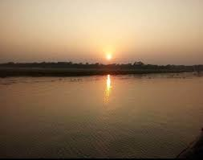
ধন্যবাদ

